Slide 1
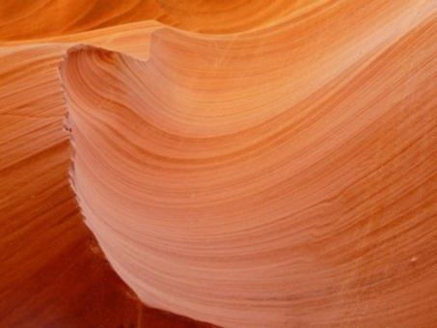

Slide 2
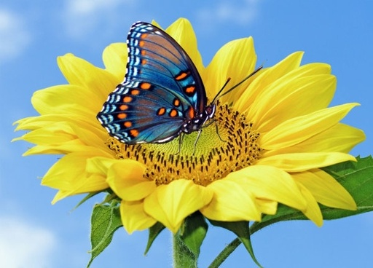
শিক্ষক পরিচিতি
পরিচিতি
পাঠ পরিচিতি
মুহাম্মদ ইঊছুফ
(সুপার)
সোনারগাঁও দাখিল মাদ্রাসা।
রাঙ্গুনিয়া, চট্টগ্রাম।
মোবাইল- ০১৮১৫৬০৫৩৫৯.
yousufe77ctg@gmail.com.
8ম শ্রেণী
বিষয়ঃ কৃষি শিক্ষা
৪র্থ অধ্যায়ঃ কৃষি ও জলবায়ু
পাঠ-৪: বন্যাপ্রবণ অঞ্চলে ফসল উৎপাদন কৌশল

Slide 3
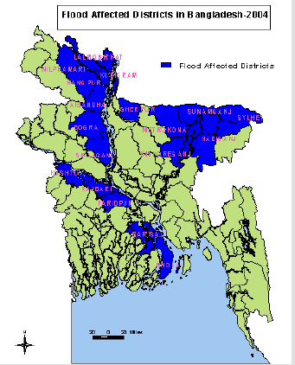
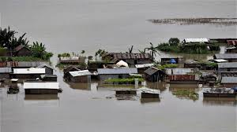

Slide 4
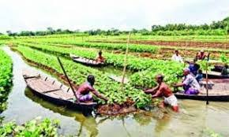
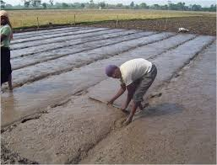
আমাদের আজকের পাঠ
বন্যাপ্রবণ অঞ্চলে ফসল উৎপাদন কৌশল

Slide 5
এই পাঠ শেষে শিক্ষার্থীরা….

Slide 6
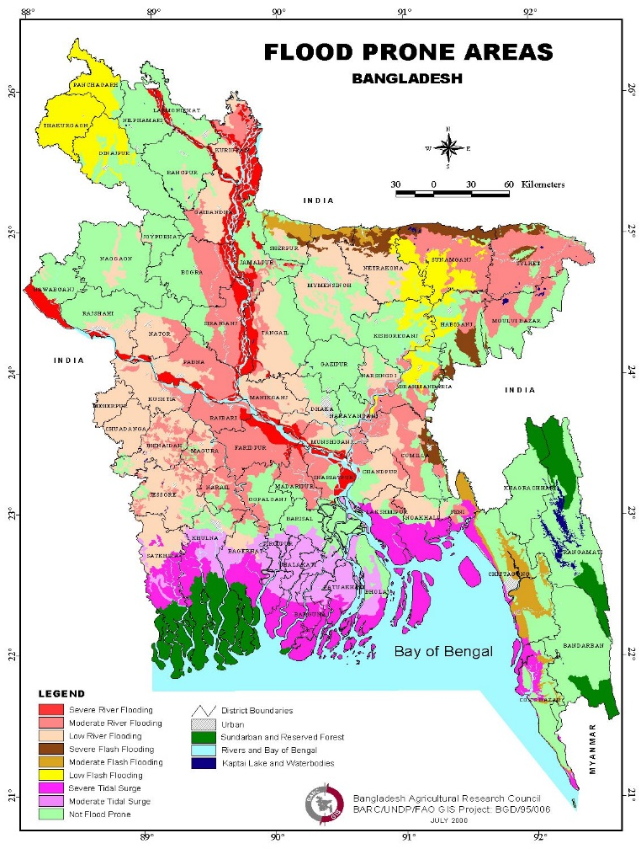
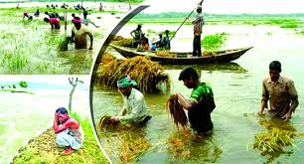
বাংলাদেশে প্রায় প্রতিবছর বন্যা হয়,বন্যার কারনে ব্যাপক ফসলহানি হয়। ১৯৯৮ সালে দেশে দীর্ঘস্থায়ী ভয়াবহ বন্যা হয়। দেশের উত্তর-পূর্বাঞ্চলে পাহাড়ি ঢলে সৃষ্ট বন্যায় বোরো ধান তলিয়ে যায়।

Slide 7
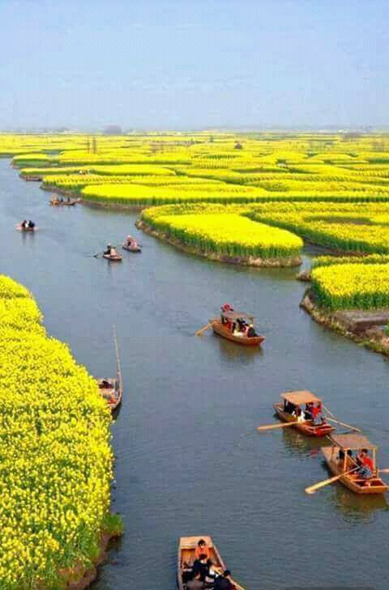

Slide 8
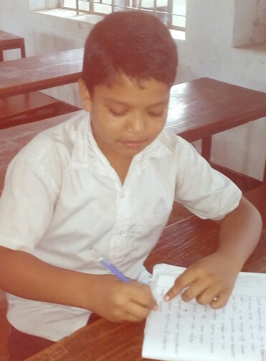
একক কাজ
১। এদেশে দীর্ঘস্থায়ী বন্যা হয়েছিল কত সালে?
২। পাহাড়ি ঢলে কোন অঞ্চলে বন্যার সৃষ্টি হয়?

Slide 9
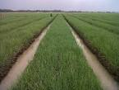
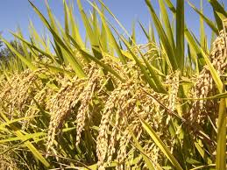
বন্যাপ্রবণ জমিতে মৌসুম ও এলাকাভেদে বোনা আমন, গভীর পানির আমন, রোপা আমন, বোনা আউশ, বোরো ধান চাষ করা হয়ে থাকে।

Slide 10
বন্যাপ্রবণ এলাকায় ফসল উৎপাদনে গৃহীত ব্যবস্থা
বন্যা নিয়ন্ত্রণমূলক ব্যবস্থা

Slide 11
কৃষিতাত্ত্বিক ব্যবস্থা
ব্রি ধান-২৮,৩৬,৫১ ও ৫২ এবং স্থানিয় জাত বাজাইল,ফুলকড়ি,হরিণশাইল এই জাতের ধান গভীর পানিতেও বাঁচতে পারে। মার্চ-এপ্রিল মাসের বৃষ্টির পর ছিটিয়ে বুনে দেয়া হয়। এরা দিনে ২৫ সে.মি. পর্যন্ত বাড়তে পারে এবং ৪ মিটার গভীরতায়ও বেঁচে থাকে।

Slide 12
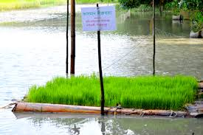
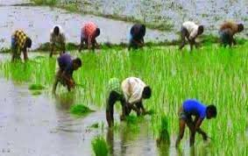
রোপা আমন ধানের জাত
দীর্ঘস্থায়ী বন্যার ক্ষেত্রে নাইজারশাইর,বি আর-২২,২৩ জাতের ধান চাষ করা হয়ে থাকে। এই জাতের ধানের চাষ বীজতলা তৈরী করে চারা রোপন করতে হয়। বন্যার কারণে বাড়ির উঠানে, কোন উঁচু স্থানে বা ভাসমান বীজতলা তৈরী করা হয়ে থাকে।

Slide 13
দাপোগ বীজতলা
বীজতলার ওপর কলাপাতা বা পলিথিন শিট বিছিয়ে দিয়ে বীজ ৫/৬ ঘন্টা ভিজিয়ে রাখতে হয়।

Slide 14
দাপোগ বীজতলা
বীজ ২৪ ঘন্টা ভেজানোর পর একটু ফাটলে বস্তা বা মাটির কলসে ২৪-৭২ ঘন্টা রেখে দিলে চারা গজিয়ে যায়। পরে ছিটিয়ে বপন করতে হয়।
এক বর্গমিটার বীজতলায় ২.৫-৩.০ কেজি বীজ বপন করা যায়। একে দাপোগ বীজতলা বলে।

Slide 15
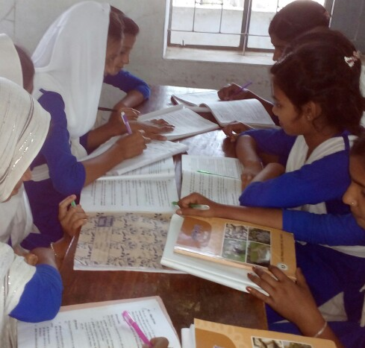
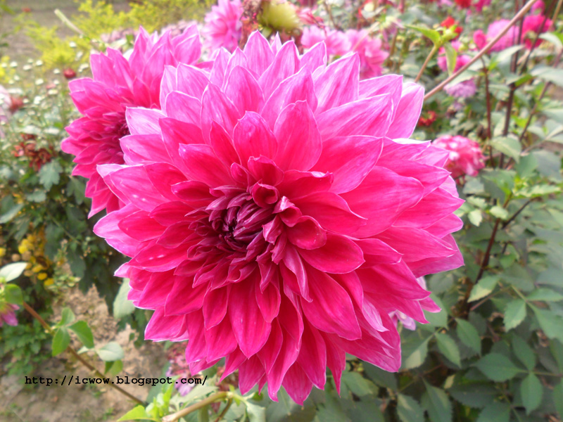
দলীয় কাজ
বন্যা প্রবণ জমিকে কয় ভাগে ভাগ করা যায়?
বন্যাপ্রবণ এলাকায় কোন কোন ধান চাষ করা যায় তার তালিকা তৈরি কর?

Slide 16
মূল্যায়ন
১। দাপোগ বীজতলা কী?
এক বর্গমিটার বীজতলায় ২.৫-৩.০ কেজি বীজ বপন করা যায়। একে দাপোগ বীজতলা বলে।
২। বন্যাপ্রবণ এলাকায় ফসল উৎপাদনের জন্য কত ধরণের ব্যবস্থা গ্রহণ করা হয়?
ক) ২ খ) ৩ গ) ৪ ঘ) ৫
৩। বন্যাপ্রবণ জমিতে এলাকা ও মৌসুম ভেদে চাষ করা হয়-
i) বোনা আমন ii) রোপা আমন iii) রোপা আউশ
নিচের কোনটি সঠিক?
ক) i ও ii
খ) i ও iii
গ) ii ও iii
ঘ) i, ii ও iii

Slide 17
বাড়ীর কাজ
তোমার বাড়িতে বন্যার সময় কীভাবে দাপোগ বীজতলা তৈরী করা যায় তার একটি পরিকল্পনা তৈরী করে আনবে।

Slide 18
আজকের ক্লাসে সহযোগিতা করার জন্য সকলকে
ধন্যবাদ

